Slide 1




Zahnextraktion
LF8 – Chirurgische Behandlungen begleiten

Slide 2


..Dies oder Das..
1
2
Organisiert Chaotisch
Hilfsbereit Zurückhaltender
Prothetik Konservierende
Behandlungen
oder
Kieferorthopädie Chirurgie
Eiter Blut

Slide 3


1. Definition
Zahnextraktion
extrahere (lat.) = herausziehen
Bei der Zahnextraktion wird der Zahn durch hebelnde oder drehende Bewegungen vorsichtig gelockert und entfernt.
Notes:
(Brüning et al., 2012:290f)

Slide 4

2. Indikation
Relative Indikation | Absolute Indikation
Soziale Indikation → Pat. kann sich Zahnerhaltung nicht leisten oder möchte diese nicht | - Kieferorthopädische Gründe
 | - Prothetische Gründe
 | - Andere Erhaltungsmaßnahmen waren erfolglos
 | - Zahnfrakturen oder Retention
 | - Nerven werden angegriffen und Schmerzen verursacht
 | - Parodontale Schädigung (LG III) oder apikale Parodontitis
Notes:
(Schubert, 2010:244f)
Parodontium = Zahnhalterapperat
Kontraindikation?: z.B., wenn keine Extraktion aufgrund von anderen Erkrankungen (z.B. HKI, Chemotherapie) durchgeführt werden kann
(Jackowski et al., 2017:300)

Slide 5
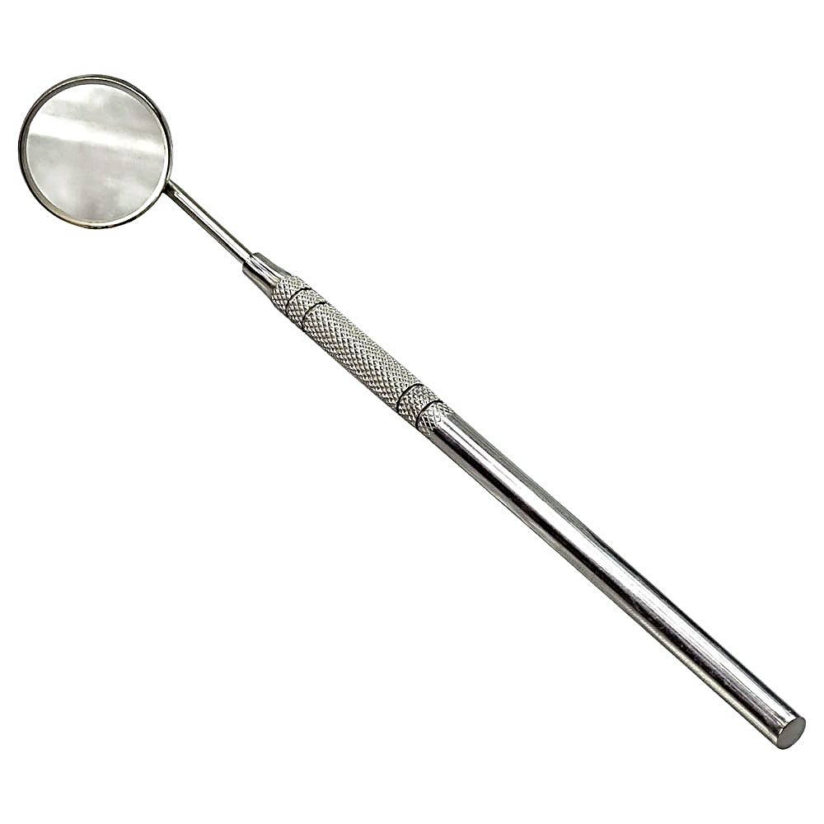
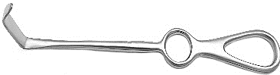
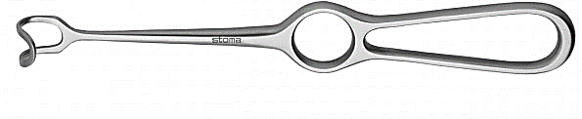
3. Instrumente bei einer Extraktion
Ihr ZA extrahiert bei einer Patientin den Zahn 47.
Mit welchem Instrument halten Sie das Weichgewebe ab?
1
2
3

Slide 6
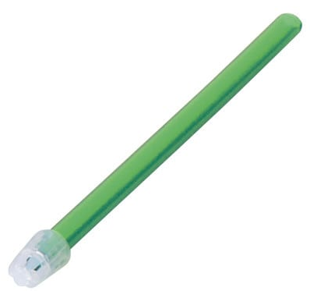
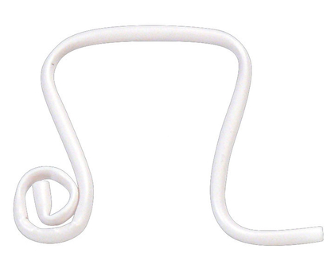
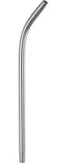
3. Instrumente bei einer Extraktion
Ihr ZA extrahiert bei einem Patient den Zahn 16.
Mit welchem Instrument entfernen Sie das Blut und den Speichel?
2
1
3

Slide 7

3. Instrumente bei einer Extraktion
Füllen Sie bitte die Felder auf dem Arbeitsblatt in Einzelarbeit aus.
Lehrbuch ab S. 283
10 Minuten Zeit.
Notes:
Lehrbuchs ab S. 283

Slide 8
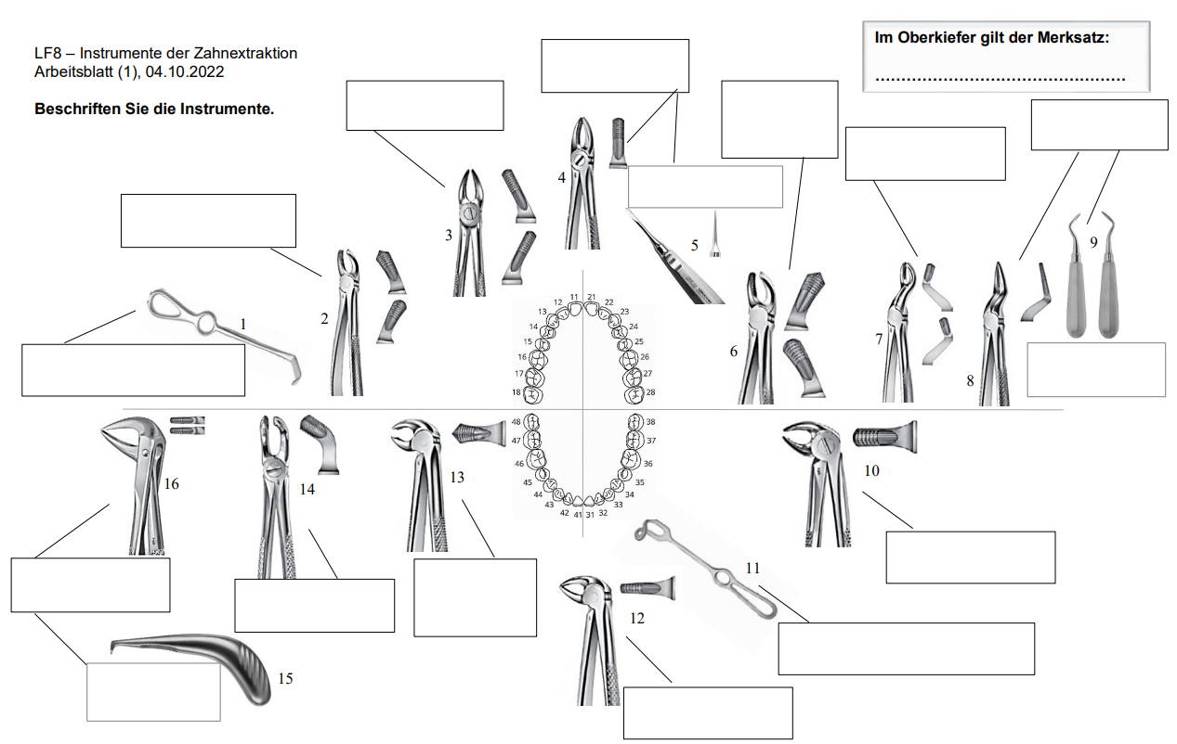
Obere Schneide – und Eckzähne
Zacke zur Backe
Obere Molaren links
Obere Prämolaren
Obere Weisheits-zähne beidseitig
Obere Wurzeln beidseitig
Hebel nach Bein
Obere Molaren rechts
Seitenbereich; Wundhaken nach Langenbeck
Hebel nach Flohr
Untere Eckzähne, Prämolaren
Untere Wurzeln beidseitig
Untere Weisheits-zähne beidseitig
Untere Molaren beidseitig
Fronzähne; Wundhaken nach Middeldorpf
Krallenhebel
Untere Schneidezähne, Prämolaren, Wurzel
Notes:
Lehrbuchs ab S. 283

Slide 9

4. Ablauf einer Zahnextraktion
Wie läuft bei Ihnen in der Zahnarztpraxis eine Extraktion ab?
Tauschen Sie sich aus und puzzeln Sie den Behandlungsablauf
von Herrn M. in die richtige Reihenfolge.

Slide 10
1. Aktuelle Anamnese (z.B. Blutgerinnungsstörung) beachten.
2. Aktuelles Röntgenbild (z.B. Aufbissaufnahme oder Panoramaaufnahme, für anatomische Besonderheiten, wie Wurzelverlauf und Knochenbeschaffenheit) im Behandlungszimmer aufgerufen.
3. Patient aufklären und Einverständniserklärung schriftlich einholen.
4. Die Instrumente und den Behandlungsraum (steril) vorbereiten sowie OP-Kleidung tragen, wie Mundschutz, Schutzbrille, Desinfektion und Handschuhe.
5. Herrn M. in das Behandlungszimmer begleiten und betreuen. Herr M. bekommt zunächst eine Mundspüllösung (z.B. Chlorhexamed, Wasserstoffperoxid), damit die Bakterien in der Mundhöhle reduziert werden.
6. Durchführen einer Leitungsanästhesie mithilfe eines Spiegels sowie der Spritze, Ampulle und Kanüle.
7. Der/die ZFA hilft, indem er/sie ggf. mit einem Haken nach Langenbeck das Weichgewebe abhält oder mit den Händen den Kieferwinkel stützt, während Druck auf den Unterkiefer kommt. Außerdem saugt die*der ZFA mit einem chirurgischen Sauger den Speichel und das Blut ab.
8. Es werden die Bindegewebsfasern zwischen Zahnoberflächen und Gingiva gelöst. Anschließend werden die Zähne vorsichtig luxiert durch hebelnde (mit abgewinkeltem Hebel) oder drehende Bewegungen (mit Molarzange).
9. Nun wird ggf. das entzündete Gewebe in der Wunde mit einem scharfen Löffel ausgekratzt.
10. Wunde wird genäht mit Nadelhalter, Nadel, chirurgischer Schere und der Naht.
11. Auflegen eines Mulltupfers (ggf. in Tranexamsäure getränkt) auf die Wunde (mind. 30 min).
12. Herr M. wird über seine Verhaltensregeln nach der Extraktion aufgeklärt und ein Nachsorgetermin wird vereinbart.
Notes:
Luxieren = abnorme Beweglichkeit eines Zahnes in seinem Zahnfach durch Zerreißen der Zahnhalteapparatfasern (Faserapparat), die den Zahn in seinem Knochenfach verankern

Slide 11

Fazit
Das haben Sie in dieser Stunde erreicht..
Sie können eine Zahnextraktion definieren und die benötigten Instrumente zuordnen.
Sie haben den Behandlungsablauf einer Zahnextraktion erarbeitet und sich mit ihren Mitschüler*innen ausgetauscht.

